Slide 1
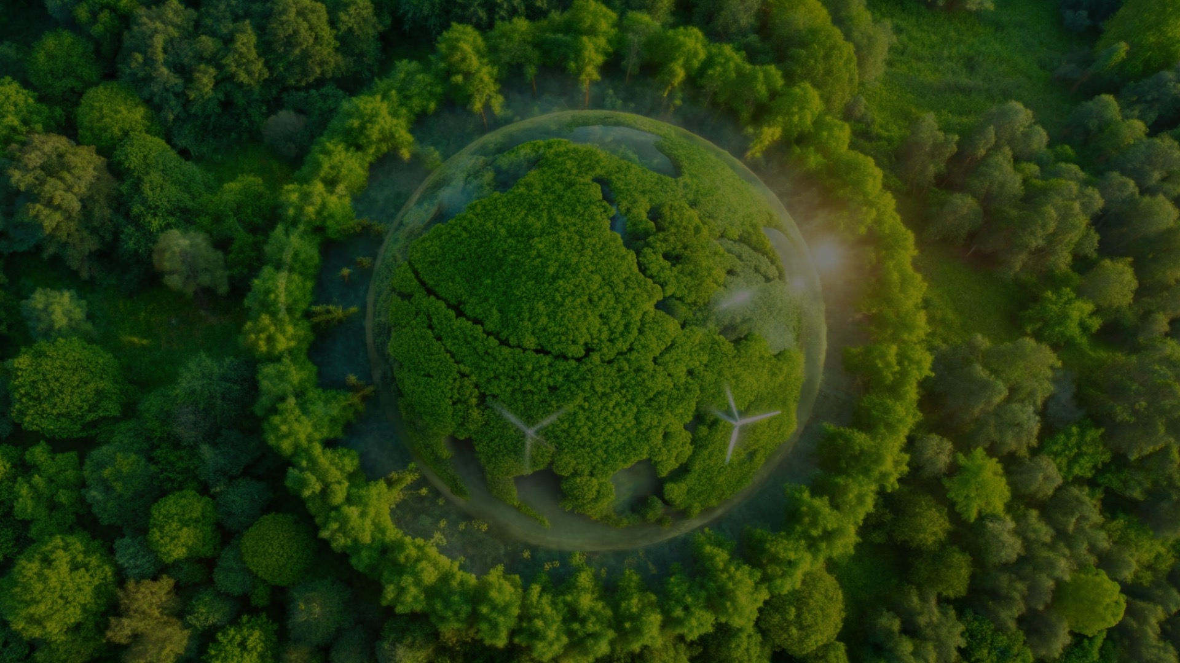
Краткая информация о вечнозелёных деревьях России с указанием таксономии
Муфазалов Лев, 8Б

Slide 2

Каждое из этих деревьев — часть удивительного природного богатства России.
Их особенности делают их важной частью экосистем, формируя облик наших лесов.
«Сосны говорят тише, чем другие деревья, но для тех, кто умеет слушать, их голоса звучат мудрее». — Генри Дэвид Торо, «Уолден, или Жизнь в лесу».
«Лес — это непрерывный процесс, и ель, с её крепкими иголками и величественным видом, напоминает нам о цикличности жизни». — Рейчел Карсон, «Море вокруг нас».
«Сильный, как кедр, устремлённый к небесам, он смотрит на землю с покоем и мудростью».
— Гораций, «Оды».
«Пихты похожи на поэтов леса: их стройные фигуры и тёмная листва придают лесу необыкновенную торжественность». — Джон Мьюр, «Мои первые лета в Сьерра».
«Где растёт можжевельник, там чист воздух и покой».
— Русская народная пословица.

Slide 3

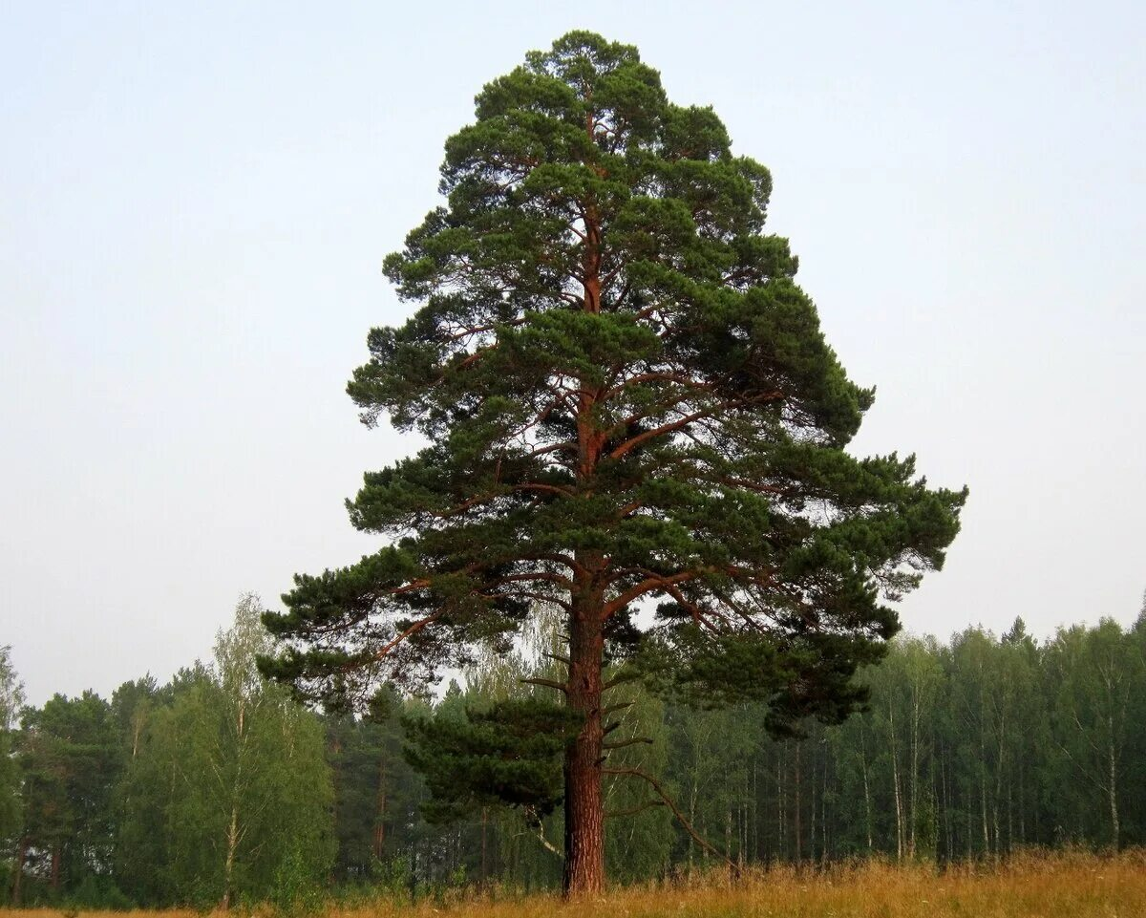
Сосна обыкновенная (Pinus sylvestris)
Одно из самых распространённых хвойных деревьев, отличающееся высокой устойчивостью к неблагоприятным условиям. Её величественные стволы и кроны с мягкими оттенками хвои создают особый облик лесов России.
Семейство: Сосновые (Pinaceae)
Класс: Хвойные (Pinopsida)
Высота: От 20 до 40 метров
Иголки: Жёсткие, длиной 4–7 см, собраны в пучки по две
Шишки: Удлинённые, длиной 3–7 см, светло-коричневые
Корневая система: Стержневая, с разветвлёнными боковыми корнями
География: Европейская часть России, Урал, Сибирь, Дальний Восток

Slide 4
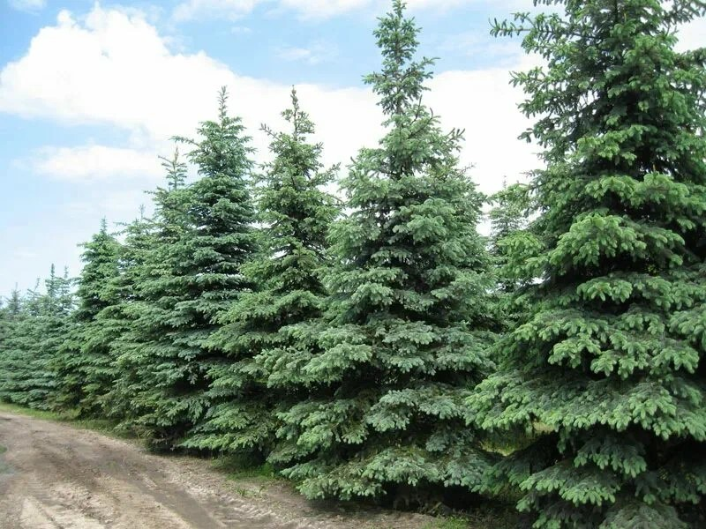
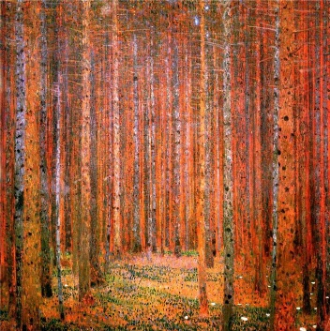
Ель европейская (Picea abies)
Ель — символ новогодних праздников и обитатель густых, тенистых лесов. Это дерево создаёт атмосферу умиротворения, благодаря своей тёмно-зелёной хвое и равномерным формам.
Семейство: Сосновые (Pinaceae)
Класс: Хвойные (Pinopsida)
Описание: дерево с густой пирамидальной кроной и мягкой хвоей
Высота: До 50 метров
Иголки: Короткие (1–2,5 см), жёсткие, тёмно-зелёные
Шишки: Удлинённые, длиной 10–15 см, свисающие
Корневая система: Поверхностная, с разветвлёнными корнями
География: Европейская часть России, Урал, Кавказ, Сибирь
Густав Климт — Еловый лес

Slide 5
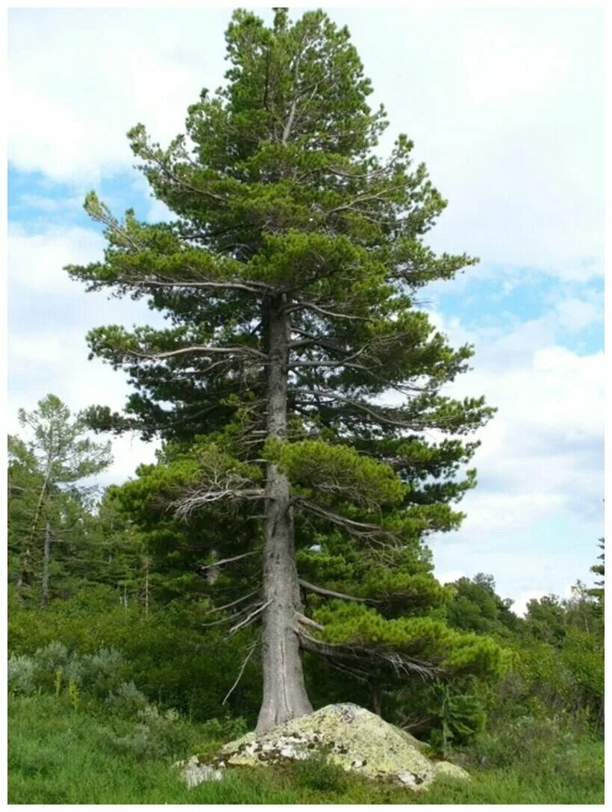
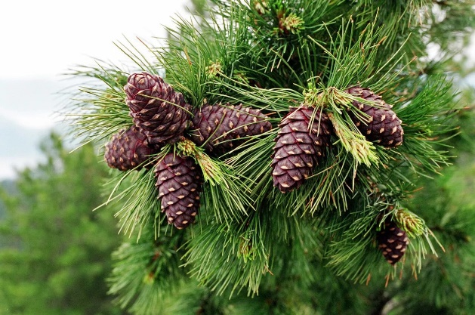
Кедр сибирский (Pinus sibirica)
Кедр сибирский — царь тайги, символ силы и долголетия. Его густая крона и мягкие иголки служат укрытием для многих животных, а орехи — ценным ресурсом для человека.
Семейство: Сосновые (Pinaceae)
Класс: Хвойные (Pinopsida)
Описание: Царственное дерево тайги с мягкой хвоей и съедобными орехами.
Высота: До 45 метров.
Иголки: Длина 5–13 см, мягкие, собраны в пучки по 5, с сизым оттенком.
Шишки: Крупные, яйцевидные, длиной до 13 см.
Корневая система: Глубокая, с мощным стержневым корнем.
География: Сибирь, Алтай, Прибайкалье, Дальний Восток

Slide 6
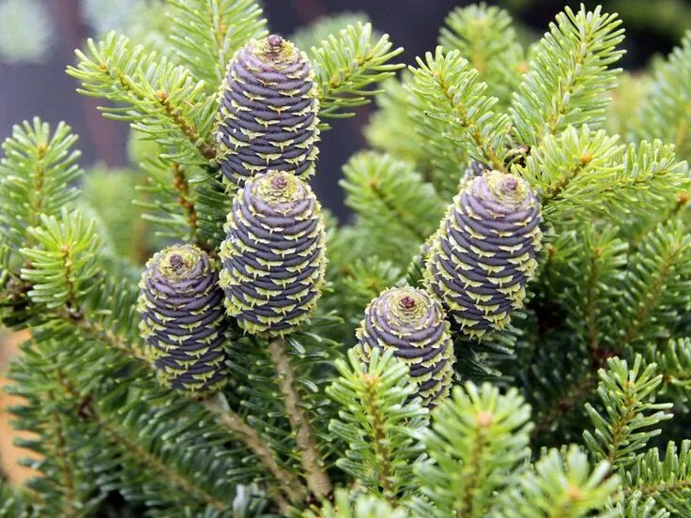
Пихта сибирская (Abies sibirica)
Пихта — элегантное хвойное дерево, выделяющее фитонциды, очищающие воздух. Её прямостоящие шишки напоминают застывшие свечи на зелёной кронах.
Семейство: Сосновые (Pinaceae)
Класс: Хвойные (Pinopsida)
Описание: Изящное дерево с прямостоящими шишками и мягкой хвоей.
Высота: 20–35 метров.
Иголки: Плоские, длиной 2–3 см, с белыми полосками на нижней стороне.
Шишки: Прямостоящие, цилиндрические, длиной 5–9 см.
Корневая система: Глубокая стержневая, устойчивая к ветрам.
География: Сибирь, Урал, Прибайкалье, Дальний Восток.

Slide 7
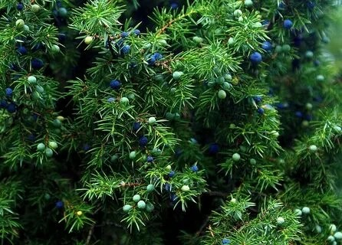
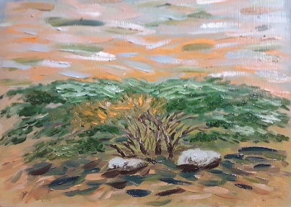
Можжевельник обыкновенный (Juniperus communis)
Можжевельник — компактное вечнозелёное растение, известное своими лечебными свойствами и декоративностью. Его ягоды используют в народной медицине и кулинарии.
- Семейство: Кипарисовые (Cupressaceae)
- Класс: Хвойные (Pinopsida)
- Описание: Компактный кустарник или дерево, известное своими лечебными свойствами.
- Высота: От 0,5 до 10 метров.
- Иголки: Колючие, длиной 1–1,5 см, собраны в пучки по три.
- Шишки: Мелкие, округлые, похожие на ягоды.
- Корневая система: Поверхностная, приспособлена к бедным почвам.
- География: Вся Россия, от степей до тундры.

Slide 8
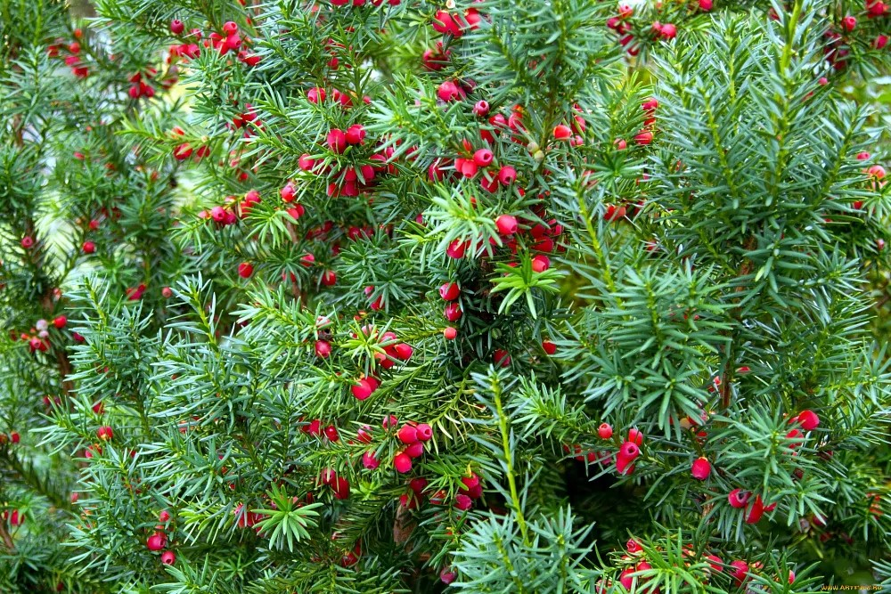
Тис ягодный (Taxus baccata)
Тис ягодный — редкое дерево, окутанное легендами. Его прочная древесина и яркие плоды, похожие на красные ягоды, выделяют его среди других хвойных.
- Семейство: Тисовые (Taxaceae)
- Класс: Хвойные (Pinopsida)
- Описание: Редкое дерево с мягкой хвоей и яркими плодами.
- Высота: До 20 метров.
- Иголки: Мягкие, плоские, длиной 1–3 см.
- Шишки: Семена покрыты мясистой оболочкой, напоминающей ягоды.
- Корневая система: Глубокая и разветвлённая.
- География: Кавказ, южные районы европейской части России.

Slide 9
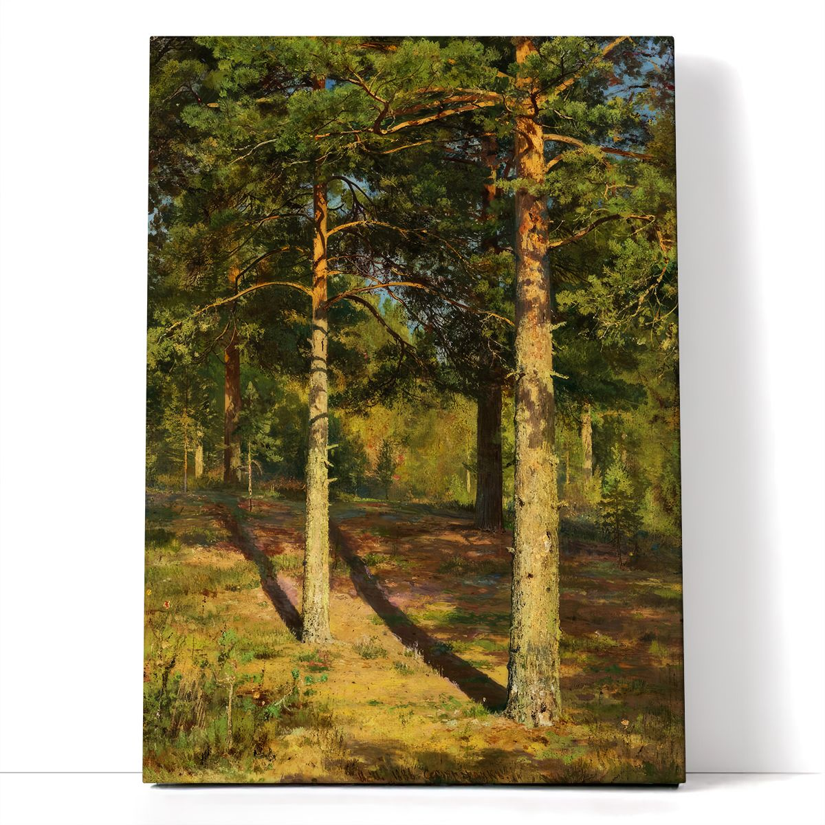
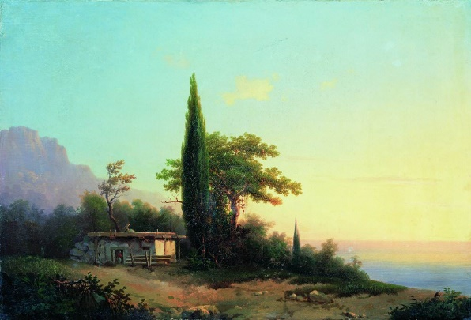
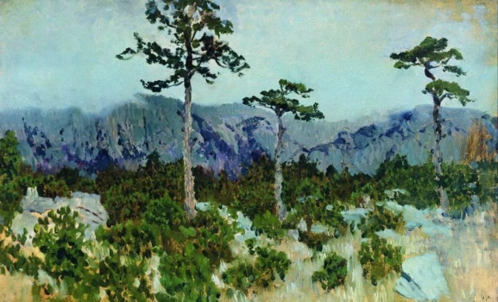
Сосна крымская (Pinus nigra subsp. pallasiana)
Сосна крымская — обитатель солнечных склонов и морских бризов, любимое дерево Крыма. Её длинные иголки словно устремлены к небу.
Семейство: Сосновые (Pinaceae)
Класс: Хвойные (Pinopsida)
Описание: Эндемик Крыма, дерево с длинной хвоей и густой кроной
Высота: До 30 метров
Иголки: Жёсткие, длиной 8–14 см, собраны в пучки по две
Шишки: Небольшие, овальные, длиной 5–8 см
Корневая система: Глубокая, адаптирована к засушливым условиям.
География: Южный берег Крыма, горные районы.
Три_сосны Исаак Левитан
Иван Шишкин — Сосны, освещенные солнцем

Slide 10
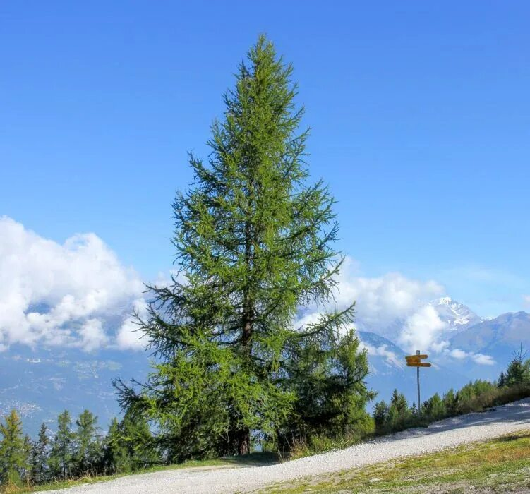
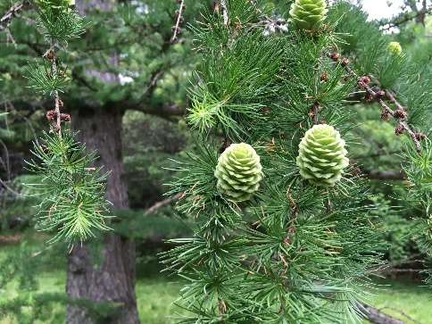
Лиственница сибирская (Larix sibirica)
Лиственница — удивительное хвойное дерево, сбрасывающее свои иголки. Она словно берёт передышку зимой, чтобы вновь зазеленеть весной.
Семейство: Сосновые (Pinaceae)
- Класс: Хвойные (Pinopsida)
- Описание: Уникальное хвойное дерево, сбрасывающее иголки на зиму.
- Высота: До 40 метров.
- Иголки: Мягкие, светло-зелёные, длиной 2–5 см, собраны в пучки.
- Шишки: Маленькие, округлые, длиной 2–4 см.
- Корневая система: Глубокая, устойчивая к холодам.
- География: Восточная и Западная Сибирь, Дальний Восток, Алтай.

